Slide 1
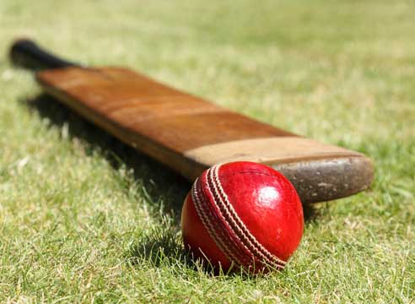
Русская лапта – одна из древнейших национальных спортивных игр, а возможно, и самая древняя.

Slide 2
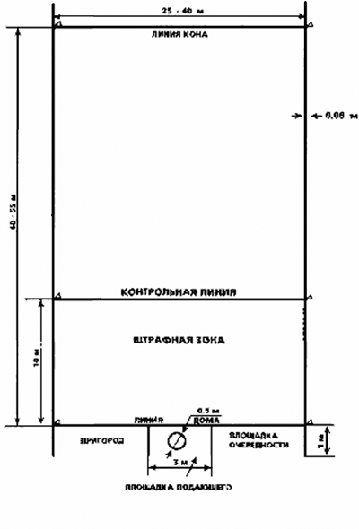
Русская лапта – двухсторонняя командная игра с мячом и битой. Играют две команды по 10 человек. Игроки одной из них выбивают битой-лаптой мяч как можно дальше и во время его полета бегут через поле игры и обратно. Игроки другой стараются поймать мяч и попасть им в одного из соперников. Игра проводится на площадке длиной 40-55 м и шириной 25-40 м.

Slide 3
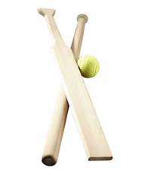
В современной лапте выигрывает тот, кто умеет сильно и точно бить по мячу, так как основной особенностью лапты является игра битой.

Slide 4
Бьют по мячу из 3-х основных стоек: «ударом сверху», «ударом сбоку» и «ударом снизу».

Slide 5
«Удар сверху»
Игрок становится лицом к полю, боком к подающему. Ноги расставлены на ширину плеч, чуть согнуты в коленях. Одна нога несколько выставлена вперед, центр тяжести тела находится над ногой, которая расположена чуть сзади. Бита берется пальцами и затем обхватывается ладонью. Захват биты свободный; суставы пальцев обеих рук выровнены по одной линии и находятся друг над другом. Руки с битой поднимаются вверх над головой, потом биту опускают за спину, руки согнуты в локтях. Туловище несколько отклоняется назад. Удар проходит за счет резкого движения обеих рук. В момент удара делается рывок кистей рук вниз, для того, чтобы мяч летел вниз. Такой мяч защищающейся команде поймать крайне трудно. Ноги выпрямляются. Центр тяжести перемещается вперед. Удобнее всего производить удар по мячу, подброшенному на высоту 50-60 см над головой. Игрок, бьющий из этой стойки, старается подобрать биту длиной 60-80 см.

Slide 6
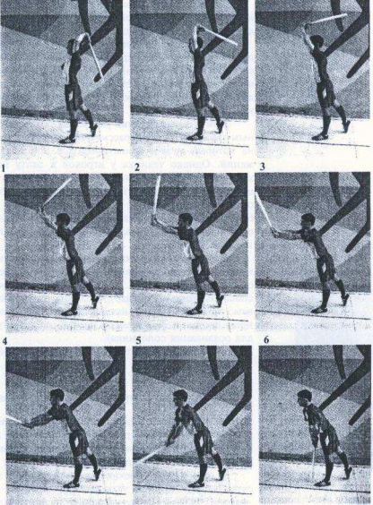

Slide 7
«Удар сбоку»
Игрок становится боком к площадке, лицом к подающему. Ноги на ширине плеч, колени слегка согнуты. Одна нога выдвинута вперед. Ладони сжимают биту, расположены одна над другой, причем обхват кистями рук производится почти вплотную к концу рукоятки. При замахе корпус слегка наклонен назад и как бы закручивается в правую/левую сторону, ослабить захват биты. Руки отвести назад, кисти на уровне плеч. Кисти держат биту так, чтобы она не касалась находящегося сзади плеча. Обе руки, держа биту, заносят вверх – назад за голову, они согнуты в локтевых суставах. Локти отведены от груди. Как только подающий подбросил мяч, бьющий левой/правой ногой делает маленький скользящий шаг по направлению к линии дома. Начиная удар, нужно оттолкнуться правой/левой ногой и выпрямить левую/правую ногу. Вывести руки вперед для выполнения ровного удара. Руки должны быть максимально вытянуты перед собой. При ударе контакт биты с мячом должен происходить над «кругом подачи». В момент удара кисти рук перекручиваются, а правое/левое бедро делает резкое движение вперед. При контакте с мячом правая/левая рука лежит на бите ладонью вверх. Завершая удар, необходимо сделать поворот кистей рук, который придаст удару максимальную силу. Корпус поворачивается к «линии дома». Рука, находящаяся сверху, оказывается теперь ладонью вниз. Удобнее всего проводить удар по мячу, находящемуся на высоте не более 1 м и так, чтобы удар по нему приходился концом биты.

Slide 8
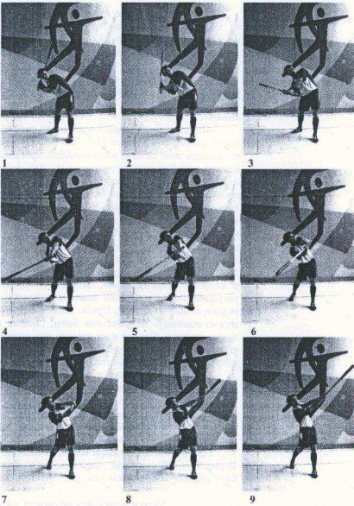

Slide 9
«Удар снизу»
Игрок становится лицом к полю, боком к подающему. Ноги расставлены чуть шире плеч, согнуты в коленях. Стопы расположены на одной линии, корпус наклонен вперёд. Захват биты руками может быть двух видов: Рукоятка биты направлена вверх, бита берётся как при ударе способом сверху, суставы пальцев рук выровнены по одной линии и находятся друг над другом – левая над правой. Рукоятка биты направлена вниз, суставы пальцев выровнены по одной линии, находятся друг над другом – правая над левой. Руки с битой, выпрямленные в локтевых суставах, опускаются вниз за ноги. Как только подающий подбросил мяч на заказываемую высоту, туловище выпрямляется и подается назад. Ноги разгибаются в коленных суставах. Удар происходит за счет резкого движения обеих рук снизу вверх. Руки в локтевых суставах сгибаются в момент удара. Кисти во время соприкосновения мяча и биты поворачиваются снизу вверх, что придает удару максимальную скорость. Корпус отводится назад, руки по инерции продолжают движение вверх. Положение головы не меняется, взгляд устремлен на мяч. Удобнее всего производить удар по мячу, подброшенному на высоту на уровне головы бьющего.

Slide 10
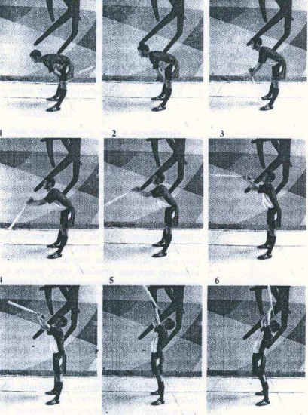

Slide 11
Передвижения
Передвижения защитников – это один из необходимых технических приемов, существенно влияющих на мастерство игроков в лапту и точность их действий. Основными требованиями при передвижениях являются быстрота, своевременность и целесообразность применяемых приемов. Для этого защитникам следует передвигаться в соответствии с выполняемым ударом («сверху» или «сбоку») и направлением полета мяча, чтобы своевременно занять выгодную позицию. Основными способами передвижения являются: бег по прямой, спиной вперед, прыжки, приставные и скрестные шаги, остановки, выпады. В процессе игры указанные способы перемещений применяются в различных сочетаниях, а направления и скорость передвижений будет зависеть от конкретной игровой ситуации. Чаще всего защитники передвигаются бегом. В игре защитники используют два вида бега: обычный бег и спиной вперед.

Slide 12
Обычный бег применяется:
а) защитниками, играющими на задней линии (при ударе сверху, они подтягиваются ближе к контрольной линии);
б) защитником, бегущим с мячом за перебежчиком;
в) защитником, страхующим свободные зоны, куда бегут перебежчики;
г) защитником после осаливания или самоосаливания, убегающим за линии «дома» или «кона».

Slide 13
Бег спиной вперед.
Применяется в случае, если высоко летящий мяч улетает за спину защитника. Чтобы не упускать высоко летящий мяч из виду, защитник передвигается спиной вперед, голова поднята вверх, взгляд устремлен на мяч.

Slide 14
Скрестные и приставные шаги.
Применяются в случаях, когда центральный защитник передвигается от центра в правую или левую зоны в зависимости от того, куда будет направлен удар нападающего. Движение начинается с ноги, соответствующей направлению передвижения. Центр тяжести тела приходится на толчковую ногу, колени слегка согнуты. Толчковая нога, после шага маховой ноги в сторону, быстро подтягивается, вес тела распределяется на обе ноги

Slide 15
Ловля мяча.
Это один из важных технических приемов для овладения мячом, который часто приходится выполнять в игре. В лучшем положении всегда будет та команда, игроки которой хорошо ловят мяч. Сильно пробитый мяч нужно поймать, сделать точную передачу, только тогда можно рассчитывать на удачное осаливание перебегающего соперника.

Slide 16
Ловля летящего мяча.

Slide 17
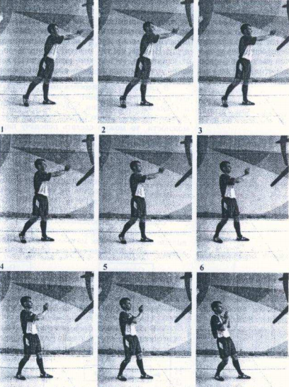

Slide 18
Ловля катящегося мяча.

Slide 19
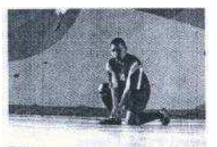

Slide 20
Ловля высоко летящего мяча

Slide 21
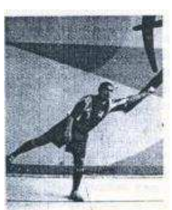

Slide 22
Ловля мяча в падении

Slide 23
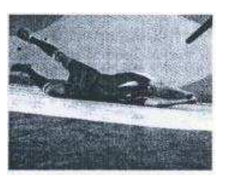

Slide 24
Русская лапта развивает многие жизненно важные физические качества человека (быстроту, силу, координационные способности), вырабатывает игровое мышление, развивает смекалку, чувство коллективизма и т.д.
По техническим элементам это самый естественный и доступный вид спорта по сравнению с другими спортивными играми.
Таким образом, в нашей стране интерес к национальным видам спорта и спортивным играм в последнее время заметно возрождается. Старинная русская забава – лапта – тоже довольно быстро восстанавливает былую популярность

Slide 25
Презентацию подготовила
Ученица 7 класса
Толокнова Анастасия

